Slide 1
1.3.3 Προβλήματα στη δράση του ανοσοβιολογικού συστήματος
Δικά του συστατικά/κύτταρα → ΑΥΤΟΑΝΟΣΑ ΝΟΣΗΜΑΤΑ
Μη παθογόνοι παράγοντες → ΑΛΛΕΡΓΙΕΣ
Οργάνων προς μεταμόσχευση → ΑΠΟΡΡΙΨΗ ΜΟΣΧΕΥΜΑΤΩΝ

Slide 2
1.3.3 Προβλήματα στη δράση του ανοσοβιολογικού συστήματος
Σε ορισμένες παθολογικές καταστάσεις, που ονομάζονται ΑΥΤΟΑΝΟΣΑ ΝΟΣΗΜΑΤΑ, ο οργανισμός στρέφεται εναντίον των δικών του συστατικών, είτε παράγοντας αντισώματα (αυτοαντισώματα) που αναγνωρίζουν σαν ξένα και καταστρέφουν τα δικά του κύτταρα είτε ενεργοποιώντας κύτταρα που κατευθύνονται εναντίον των κυττάρων του οργανισμού

Slide 3
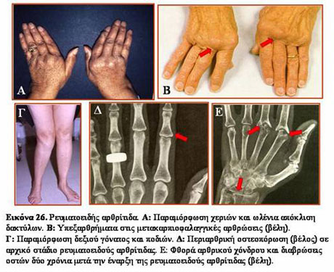
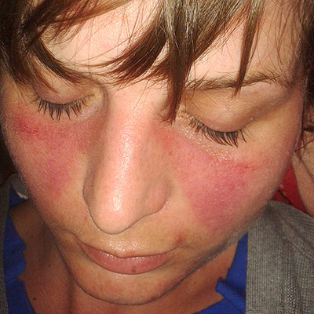
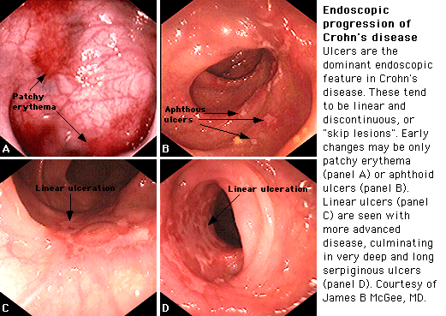
1.3.3 Προβλήματα στη δράση του ανοσοβιολογικού συστήματος
Καταστροφή συστατικών του ίδιου του οργανισμού παράγοντας:
αντισώματα (αυτοαντισώματα)
κύτταρα ανοσοποιητικού
Παραδείγματα:
Ρευματοειδής αρθρίτιδα
Συστηματικός ερυθηματώδης λύκος
Σκλήρυνση κατά πλάκας
Νόσος του Crohn

Slide 4
1.3.3 Προβλήματα στη δράση του ανοσοβιολογικού συστήματος
ΑΥΤΟΑΝΟΣΑ- ΠΙΘΑΝΕΣ ΑΙΤΙΟΛΟΓΙΕΣ
Ιική αιτιολογία
Κάποιος ιός ενσωματώνει στο έλυτρό του συστατικά του οργανισμού → σαν ξένα
Ανοσοποιητική αιτιολογία
Τα Τ-λεμφοκύτταρα δεν αναγνωρίζουν τα συστατικά του οργανισμού ως όφειλαν
Μεταβολή
Κάποια συστατικά του οργανισμού μεταβάλλονται και εμφανίζονται σαν «νέα»
Ανεπαρκής αιμάτωση:
Π.χ. καταρράκτης

Slide 5
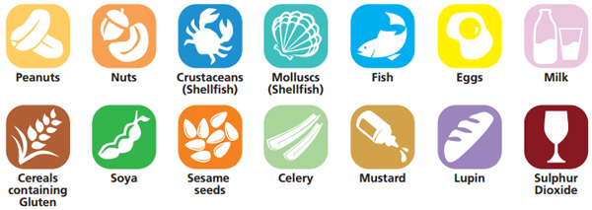
1.3.3 Προβλήματα στη δράση του ανοσοβιολογικού συστήματος
ΑΛΛΕΡΓΙΑ
Ενεργοποίηση ανοσοβιολογικού συστήματος από μη παθογόνους/ ακίνδυνους παράγοντες (αλλεργιογόνα)
Συστατικά τροφών
Συστατικά φαρμάκων
Γύρη
Σκόνη

Slide 6
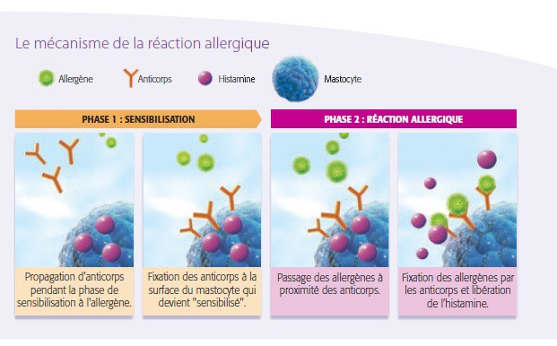
1.3.3 Προβλήματα στη δράση του ανοσοβιολογικού συστήματος
ΑΛΛΕΡΓΙΑ
Για την εμφάνιση συμπτωμάτων πρέπει να υπάρξει επανέκθεση (μετά την πρώτη έκθεση) στο αλλεργιογόνο!
ΓΙΑΤΙ;

Slide 7
1.3.3 Προβλήματα στη δράση του ανοσοβιολογικού συστήματος
ΑΛΛΕΡΓΙΑ
1^{η} έκθεση (ευαισθητοποίηση)
Αναγνώριση → αντιγονοπαρουσίαση → βοηθητικά Τ-λεμφοκύτταρα
2^{η} έκθεση (αλλεργική αντίδραση):
Ενεργοποίηση ειδικών κυττάρων → παραγωγή ΙΣΤΑΜΙΝΗΣ

Slide 8
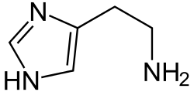
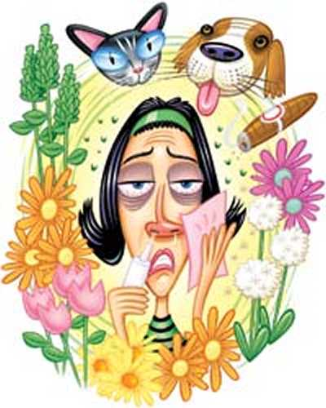
1.3.3 Προβλήματα στη δράση του ανοσοβιολογικού συστήματος
ΑΛΛΕΡΓΙΑ
Η ισταμίνη προκαλεί:
Αύξηση της διαπερατότητας των αγγείων
Σύσπαση των λείων μυϊκών ινών
Διεγείρει εκκριτική ικανότητα βλεννογόνων
Συμπτώματα
Άσθμα
Ναυτίες
Καταρροή
Διάρροια
Καταπολέμηση με αντιισταμινικά

Slide 9
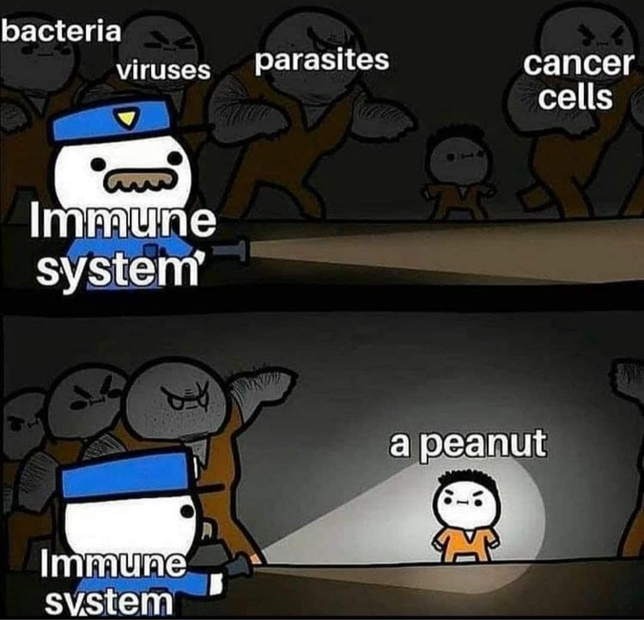
1.3.3 Προβλήματα στη δράση του ανοσοβιολογικού συστήματος
ΑΛΛΕΡΓΙΑ

Slide 10
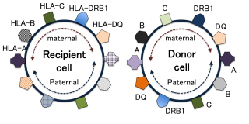
1.3.3 Προβλήματα στη δράση του ανοσοβιολογικού συστήματος
ΜΕΤΑΜΟΣΧΕΥΣΕΙΣ – ΑΠΟΡΡΙΨΗ ΜΕΤΑΜΟΣΧΕΥΜΑΤΩΝ
Στην επιφάνεια κυττάρων → χαρακτηριστικές πρωτεΐνες για κάθε άτομο (αντιγόνα ιστοσυμβατότητας)
Μεταμόσχευση οργάνου από δότη με σημαντικές διαφορές στα α.ι. → ενεργοποίηση ανοσοβιολογικού συστήματος
Λύσεις;
Λεπτομερής έλεγχος συμβατού δότη
Ανοσοκαταστολή δέκτη (ΠΡΟΒΛΗΜΑΤΑ;)

Slide 11
1.3.3 Προβλήματα στη δράση του ανοσοβιολογικού συστήματος
ΒΙΝΤΕΟ
Φαγοκυττάρωση
Φλεγμονή (έως 02:30)
Πρωτογενής ανοσοβιολογική απόκριση (Χυμική Ανσοσία),
Πρωτογενής ανοσοβιολογική απόκριση (Κυτταρική Ανοσία)
Ανοσοβιολογική απόκριση (Συνολικό)
Πρωτογενής και δευτερογενής ανοσοβιολογική απόκριση

